Slide 1
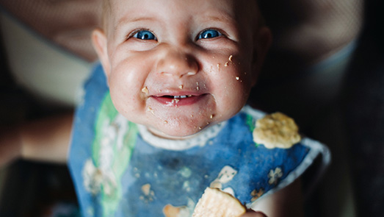
Pædagogens rolle under måltidet
Viden, refleksioner og aktiviteter til jeres arbejde med mad, måltider og maddannelse

Slide 2
Politisk baggrund for modulet
I 2018 blev der under en tværgående strategi om mad, måltider og sundhed iværksat et initiativ om maddannelse i bl.a. dagtilbud, fordi:
Sunde vaner grundlægges i barndommen og som oftest følger med videre ind i voksenlivet
Mange børn i Danmark med fordel kan spise sundere, og at der ses store forskelle i børns madvaner
Gode og sunde madvaner har betydning for børns trivsel, læring, udvikling og dannelse, og
De fleste børn i Danmark går i dagtilbud, hvorfor arbejdet i dagtilbud med mad, måltider og børns maddannelse er en oplagt ramme til at sikre gode og sunde madvaner hos børn fra alle grupper i samfundet.
Som led i initiativet er der udviklet et kompetenceudviklingsforløb, Styrk maddannelse, samt en række praksisunderstøttende materialer om mad, måltider og børns maddannelse, herunder bl.a. modulet her.
Notes:
Læs eventuelt strategien her: Regeringsstrategi for mad, måltider og sundhed - Regeringen.dk

Slide 3
Til leder, konsulent eller faglige fyrtårne
De første fem slides giver information til dig, der skal facilitere oplæg og øvelser.
Efter de fem slides finder du selve modulet – dvs. oplæg og øvelser.
Din forberedelse:
Orientér dig i denne præsentation.
Overvej, hvilken udgave af modulet, du vil anvende (mere om det på næste slide).
Overvej eksempler fra jeres egen praksis, som du kan relatere til i oplægget.
Overvej, hvordan deltagerne skal forberede sig.
Modulet indeholder:
Oplæg: Udvalgte videnspointer fra en række materialer om mad og måltider i dagtilbud
Diskussioner: Oplæg til drøftelser, hvor I reflekterer over egen praksis.
Aktiviteter: Som kan udføres under jeres måltider

Slide 4
Materialer om mad, måltider og børns maddannelse
På EMU'en kan du finde mere viden og inspiration til arbejdet med mad, måltider og børns maddannelse. Siden rummer både en vidensopsamling, en praksiskortlægning, et inspirationshæfte, et magasin og en podcast. Derudover kan du finde et webinar, der handler om pædagogen rolle under måltidet.
Find materialerne som EVA har udarbejdet for Børne- og Undervisningsministeriet her: https://emu.dk/dagtilbud/maddannelse

Slide 5
Kort om modulet
Modulet er oplæg og øvelser målrettet det pædagogiske personale og madprofessionelle, hvis I har madprofessionelle i jeres dagtilbud
Modulet er fleksibelt og tænkt i mindst to forskellige anvendelsessituationer:
1) På seminar/ temadag, hvor alle eller flere temaer gennemgås. Det vil tage ca. 2,5-3,5 time.
2) På et personalemøde eller lignende, hvor ét tema udvælges. Det vil tage ca. 1 time.
Modulet kan herudover tilpasses, så man enten afslutter på ét møde eller arbejder med en aktivitet og diskuterer videre på et efterfølgende møde.
Modulet kan gennemføres på enten ca.
1 time (ét tema)
3 timer (alle temaer)
Modulet kan brydes op, så I arbejder med ét tema ad gangen.
Indlæg en pause undervejs
Notes:
Tidsforbrug for modul:
Introduktion: 6 minutter
Hvert tema: ca. 35 min. (ca. 20 minutters oplæg, ca. 15 minutters øvelser)
Opsamling: 10 min.
Modulet kan brydes op, så I arbejder med ét tema ad gangen, eller I kan vælge kun at arbejde med de(t) tema(er), I finder aktuelt.

Slide 6
Dette modul indeholder:
Til et personalemøde anbefaler vi, at I udvælger ét tema, der er relevant for jer og gennemgår det
Intro: 3 slides med videnspointer om betydningen af mad og måltider i dagtilbud
4 temaer: 8 slides med følgende struktur for hvert tema:
- Introduktion (oplægsholder)
- Fortælling (oplægsholder)
- Diskussion i par (deltagere)
- Afrunding (oplægsholder)
4 aktiviteter: 4 slides, der giver mulighed for at arbejde med hvert tema. Aktiviteterne strækker sig over en række måltider frem til næste møde (deltagere). Kan anvendes.
Afrunding af aktiviteterne: 1 slide til brug ved næste møde
Modulet er fleksibelt. Det vil sige, at du som oplægsholder kan strukturere brugen af modulet på flere forskellige måder. Se mere på næste slide.
Til seminar eller temadag kan I gennemgå alle temaerne
Aktiviteterne giver mulighed for at arbejde videre i praksis

Slide 7
Kort om modulets 4 temaer
Tema 1-3 henvender sig til alle dagtilbud. Dagtilbud med madpakkeordning vil ikke kunne genkende alle henvisninger i alle temaer.
Tema 4 henvender sig specifikt til dagtilbud, hvor børnene har madpakker med, men kan også bruges af dagtilbud, der har madordning, men hvor dagtilbuddet fx er på tur og har madpakker med.

Slide 8
Guide: Sådan kan I gennemføre modulet
Hvert tema indeholder viden, et dilemma og en diskussion af dilemmaet samt en afslutning i plenum. Hvert tema indeholder også en aktivitet, der strækker sig over tid og tages op igen på et efterfølgende møde. Aktiviteten indebærer, at I afprøver forskellige pædagogiske tiltag i forbindelse med måltider og maddannelse i praksis
Modulet kan afsluttes på ét personalemøde, hvis I vælger ikke at kaste jer ud i aktiviteten. Så anbefaler vi, at I udvælger 1-2 af de 4 temaer og gennemgår dem på mødet. Det vil tage ca. 1 time.
Aktivitets-slides til temaerne er placeret bagerst i slideshowet (slide 45-50). Til hvert tema hører 1 aktivitet. Aktiviteten gennemgås på mødet og gennemføres af deltagerne i en tidsperiode på 1-3 uger.
Aktiviteten diskuteres på et efterfølgende personalemøde. Slides til denne diskussion er placeret som de to sidste slides i slideshowet (slide 49-50).

Slide 9
Derfor kan det pædagogiske og professionelle arbejde med mad, måltider og børns maddannelse understøtte arbejdet med SPL
I arbejdet med læreplanstemaet Kultur, æstetik og fællesskab kan maddannelse spille en rolle. Her kan fx indgå smagskompetencer og fællesskab og demokrati ved måltidet
Ved måltidet kan pædagogisk personale understøtte både barnets sproglige og kommunikative kompetencer samt social og personlig udvikling
I arbejdet med læreplanstemaet Natur, udeliv og science kan aktiviteter med og fokus på råvarer og madretter indgå
Notes:
Dette slide er en del af oplægsholderens forberedelse og introduceres ikke nødvendigvis til deltagerne, men du kan med fordel vælge at lægge ud med at vende, hvordan I ser sammenhængen mellem mad, måltider og børns maddannelse og jeres arbejde med den Styrkede Pædagogisk Læreplan. I så fald, kan du vælge at introducere denne slide for dine deltagere.

Slide 10
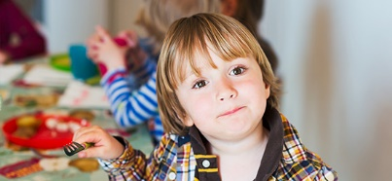
I dag får I:
For mere viden og referencer til litteratur se https://emu.dk/dagtilbud/maddannelse
En kort introduktion til arbejdet med maddannelse
Introduktion til et eller flere vigtige temaer
Gruppediskussion
Opsamling
Notes:
Tid: 2 min.
Note: Intro der vises uafhængigt af hvilket tema man vælger.

Slide 11
Derfor skal vi arbejde fokuseret med den pædagogiske rolle under måltidet
De fleste 0-5-årige børn får dækket mellem 45 og 70 % af deres daglige energibehov i dagtilbuddet. Det pædagogiske personale spiller derfor en afgørende rolle for at understøtte børns viden om og erfaringer med mad og måltider.
Børns spisevaner i de første leveår har afgørende betydning for deres udvikling af sundhed og livsstil senere i livet.
Notes:
Tid: 2 min.
Note: Intro der vises uafhængigt af hvilket tema man vælger.
Kilde: Bjørgen, 2009; Hansen, Leer, Broström, Warrer & Jensen, 2018; Ray et al., 2016; Tuset, 2018; Sepp, 2017; Skolverket, 2014.

Slide 12
Derfor skal vi arbejde fokuseret med den pædagogiske rolle under måltidet
En fælles måltidsplan eller pædagogik kan understøtte systematikken i det pædagogiske arbejde med mad, måltider og børns maddannelse.
Ved at skrive jeres fælles værdier, principper og rutiner ned kan I skabe overensstemmelse mellem jeres visioner og praksis.
Notes:
Tid: 2 min.
Note: Intro der vises uafhængigt af hvilket tema man vælger.
Kilde: Hansen et al., 2018
Om maddannelse
Oplægsholder: Kan med fordel uddybe begrebet maddannelse således: ”Med begrebet ”maddannelse” fokuserer vi ikke kun på måltidet, som en begivenhed, hvor børnene skal afspises. Maddannelse handler også om sociale og kulturelle forhold og hvordan vi kan udvikle os samt trives og leve et god liv med omtanke for hinanden og jorden.”
I kan læse mere her: Styrk maddannelse - Kurser og inspiration til lærere og pædagoger).
Til oplægsholder: På hjemmesiden, Styrk Maddannelse, kan I læse mere om styrk Maddannelse, ligesom det er muligt at melde sig til et kompetenceudviklingsforløb for dagtilbud, som handler om børns maddannelse

Slide 13
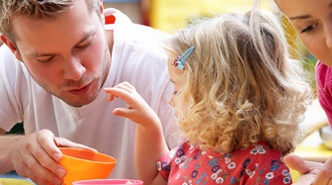
TEMA 1: Det pædagogiske arbejde med måltidets sociale fællesskab
Med det første tema skal vi arbejde med et dilemma, der handler om, hvordan hvert enkelt barn får plads ved bordet samtidigt med, at fællesskabet kan koncentrere sig om at spise.
I kan bl.a. bruge måltidet til at arbejde med hvert enkelt barns sproglige kompetencer og selvhjulpenhed.
Sammen skal vi reflektere over, hvordan I kan give plads til givende samspil, der styrker både børnenes sociale udvikling og maddannelse.
Notes:
Tid: 3 min.

Slide 14

Det ved vi om sociale samspil ved måltidet:
”Når I som voksne tager styring under måltidet, hjælper I alle børn ind i fællesskabet, fx ved at samtale om maden på bordet og hvordan den smager og er tilberedt.
Men børns trivsel ved måltidet hænger også sammen med, at de har indflydelse på rammerne for måltidet, og deres glæde ved at spise øges, når de indgår i et legende og eksperimenterende samspil med børn og voksne.
Og når de udfordrer normer og får fx god bordskik sammen kan det styrke børnenes følelse af fællesskab.”
- ”Det gode måltid i jeres dagtilbud. Normer, smagsoplevelser og plads til leg.” (EVA, 2019).
Notes:
Tid: 3 min.
Oplægsholder: Kan evt. spørge: ”Kan I genkende dette fra jeres arbejde? Og evt. have et eksempel med selv?”
Til oplægsholder: Dette citat stammer fra inspirationsmaterialet Det gode måltid i jeres dagtilbud. Normer, smagsoplevelser og plads til leg.

Slide 15
Det ved vi om sociale samspil ved måltidet:
”I kan bestemme, hvem børnene skal sidde ved siden af ud fra en række pædagogiske principper, fx et ønske om at udvikle nye venskaber, give alle børn mulighed for at tage initiativ til samtaler og udvikle deres sproglighed eller have fokus på madmod.
Omvendt kan I vægte børnenes selvstændighed og trivsel og udvikling af venskaber ved at lade dem selv vælge, hvem de skal sidde ved af.”
- ”Det gode måltid i jeres dagtilbud. Normer, smagsoplevelser og plads til leg.” (EVA, 2019).
Notes:
Tid: 3 min.
Oplægsholder: Kan evt. spørge: ”Kan I genkende dette fra jeres arbejde? Og evt. have et eksempel med selv?”
Til oplægsholder: Dette citat stammer fra inspirationsmaterialet Det gode måltid i jeres dagtilbud. Normer, smagsoplevelser og plads til leg.

Slide 16
Dilemma: Kan der være plads til både Pippi og Emma Gad ved bordet?
Pippi eller Emma Gad?
Det første dilemma, vi skal arbejde med, handler om, hvordan hvert enkelt barn får mulighed for at udfolde sig ved bordet og udforske maden samtidigt med, at fællesskabet kan få ro til at spise.
Vi skal reflektere over, hvordan vi som pædagogisk personale skaber rum til, at børnene både kan lege og eksperimentere under måltidet samtidigt med, at sociale normer for et fælles måltid opretholdes til glæde for alle.
Vi starter med en fortælling, der viser, hvordan dilemmaet kan se ud i virkeligheden.
Notes:
Tid: 3 min.
Oplægsholder: Kan evt. sige: ”Dilemmaet, der præsenteres på dette slide hænger sammen med temaet om det pædagogiske arbejde med måltidets sociale fællesskab. Dilemmaet konkretiserer, hvad der bl.a. kan være på spil og hvad der kan være godt at vende professionelt. Dermed danner dilemmaet afsæt for gruppediskussioner og plenumdebat.
Pippi eller Emma Gad er en metafor, der anvendes af forsker Stine Rosenlund. Emma gad er en metafor for, at måltidet er meget styret af den voksne (Emma Gad), så børnene ikke selv kommer på banen og får mulighed for at være eksperimenterende eller meddefinerende. Pippi er en metafor for, at der slet ingen voksenstyring eller struktur er. Hendes pointe er, at det professionelle pædagogiske arbejde er en balance mellem disse to. Nu skal vi høre en fortælling, der giver os mulighed for at tale om, hvordan hvor vi organiserer vores måltider og hvordan dette påvirker børnenes deltagelse og fællesskab.”

Slide 17
Fortælling fra et måltid
”Der er rugbrødsmadder på frokostmenuen. Det betyder også smør-selv, og børnene får frit lov til at vælge, hvilken slags pålæg de vil spise. Med både rejer, kyllingepostej og hummus kan det være svært at bestemme sig.
Hadi og Karla sidder længe og kigger på maden og snakker om, hvad de kan lide og ikke kan lide. De larmer lidt og forstyrrer de andre. Til sidst vælger de begge kyllingepostejen og får det over på deres tallerken.
De fjoller imens de øver sig i at smøre postejen ud på rugbrødet. Efter lidt tid begynder de begge med høje grin at smøre postejen ud med fingrene og fedter bagefter rundt med den og putter den direkte ind i munden. De hygger sig og får spist rugbrødsmadder, men forstyrrer stadig de andre børn.
Pædagogen får lyst til at sige til Hadi og Karla, at de skal spise pænt og være lidt mere stille, men vælger at lade dem eksperimentere med maden, fordi de åbenlyst er optaget af at sanse maden samtidig med at de hygger sig sammen og har det sjovt alt imens de selv tager initiativ til at spise.”
Notes:
Tid: 3 min.
Oplægsholder: Læser fortælling op for deltagerne.

Slide 18
Brug dilemmaet som udgangspunkt for en fælles diskussion:
Vend jer mod sidemanden og diskuterer følgende spørgsmål:
Hvilke normer og værdier har vi i vores dagtilbud fokus på at lære børnene under måltidet?
Hvilke normer og værdier tager vi hver især med ind i måltidet med børnene?
Hvordan forholder I jer til og reagerer på børnenes madlarm og griseri?
Hvordan kan I inddrage forældrene konstruktivt ift. hvilke normer og værdier barnet har med hjemmefra og de normer og værdier, som I har i dagtilbuddet?
Notes:
Tid: 3 min
Oplægsholder kan afsætte 10-20 min. til diskussionen alt efter tid til rådighed.
Bed eventuelt deltagerne om at fortælle om de to væsentligste pointer fra deres diskussion.
Fortællingen, der knytter sig til dilemmaet, og som lige er blevet læst op, kan anvendes konkret ind i gruppesnakken, men det er også muligt at trække egne eksempler fra praksis ind.
Oplægsholder: Kan evt. uddybe og eksemplificere normer og værdier fra det andet spørgsmål således: ”Normer kan fx handle om de mere ureflekterede måder, hvorpå vi spiser og er ved måltidet, imens værdier handler om, hvad vi synes, der er ønskværdigt. Det kan fx være, at alle børn sidder stille. At vi sammen bliver bevidste om vores normer og værdier er et vigtigt skridt henimod en mere refleksiv og professionel tilgang til måltidet.”
”

Slide 19
Erfaringer fra dagtilbuddet Østerled:
For at give alle børn mulighed for at deltage i samtalen og skabe et måltid med fokus på både mad og sociale samspil taler det pædagogiske personale med børnene om både den mad, der serveres, og børnenes og egne smagserfaringer med rettens smage – fx karry, kanel, broccoli og kylling eller mere generelt som salt, surt og sødt.
- Pædagog i Børnehuset Østerled i EVA’s magasin Mod på lyst til mad
Notes:
Tid: 3 min.
Dette slide sættes på, når grupperne mødes i plenum igen efter 15 min.
Oplægsholder: Kan evt. sige: ”Inden vi taler om, hvad vi evt. kan gøre anderledes ved måltidet i morgen, vil jeg lige dele denne erfaring fra et andet dagtilbud med jer. Her er et eksempel på, hvordan man kan arbejde fokuseret med at skabe sammenhæng mellem sociale samspil, fokus på mad og hvordan børnene får lov til at tale og folde sig ud.”

Slide 20

Afrunding i plenum
Hvad er de væsentligste pointer vi har drøftet i grupperne?
Hvad vil vi gerne tage med videre i vores arbejde med mad og måltider?
Hvordan kommer vi videre herfra: Er vi blevet inspireret til at gøre noget anderledes fremover, fx når vi spiser sammen med børnene i morgen?
Notes:
Tid: 8 min.
Oplægsholder: Kan evt. sige: ”Så er vi ved vejs ende. Jeg håber, at nogle af jer vil byde ind med konkrete ideer her, så vi kan handle konkret ud fra de gode samtaler, vi har haft.”

Slide 21
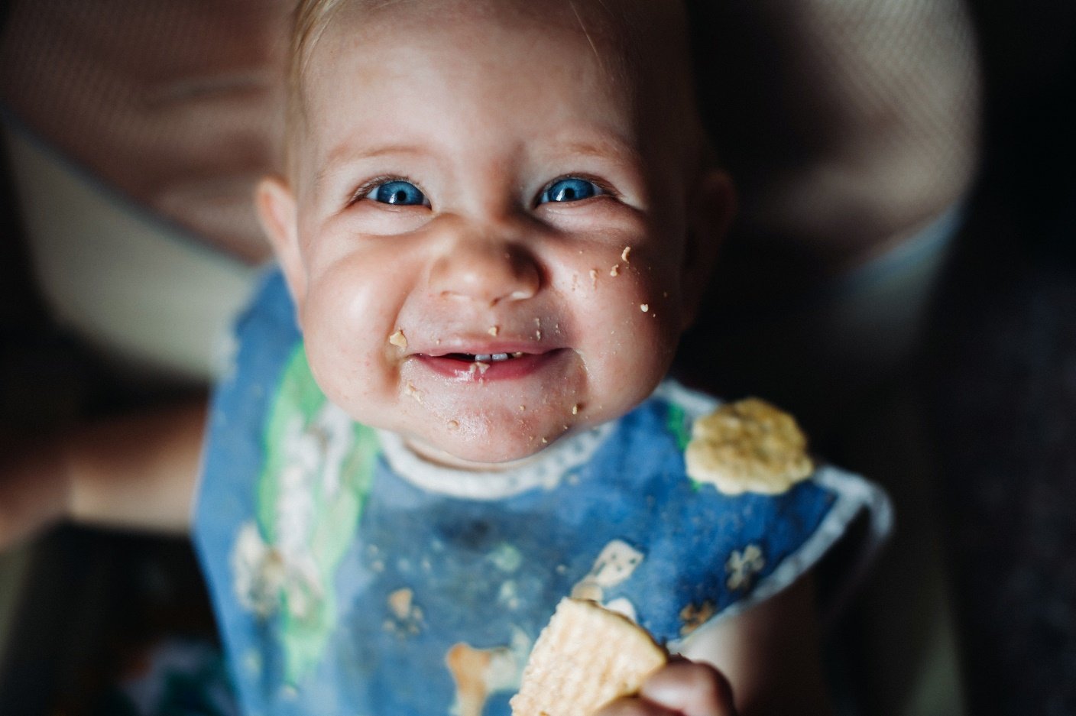
TEMA 2: Det pædagogiske arbejde med børns smagskompetencer og madmod
Madmod handler om, hvorvidt børnene har lyst til og er motiverede for at smage nye ting.
Smagskompetencer handler om, at børn skal kende mange slags mad og mange forskellige smage – både surt, sødt, stærkt og bittert.
Sammen skal vi reflektere over, hvordan vi kan inspirere børnene til at smage nyt uden at presse dem til noget, de ikke har lyst til.
Notes:
Tid: 3 min.

Slide 22
Forskning viser…
Det er vigtigt, at personalet ser dyna­misk på, hvad børn kan lide og ikke lide. Hvis et barn fx ikke kan lide ost, kan personalet både svare:
”Måske du kan lide det på en anden måde, fx på lasagne eller pizza” eller ”Du kan måske ikke lide smagen i dag, men det kan være, du bedre kan lide den næste gang, du smager den.”
De fleste forældre nøjes med at servere mad nogle gange, hvis barnet afviser den, men børn skal ofte smage noget nyt 8 til 15 gange for at kunne lide det.
- Annemarie Olsen, lektor i sensorik og viceinstitutleder ved Institut for Fødevarevidenskab på Københavns Universitet.
Notes:
Tid: 3 min.
Oplægsholder: Kan evt. spørge: ”Kan I genkende dette fra jeres arbejde? Og evt. have et eksempel med selv?”

Slide 23
2) Forskning viser…
”Forskning har vist, at børn i grupper påvirker hinandens madmod. I et studie blev tre børn, der kunne lide en bestemt grøntsag, sat sammen med et barn, der ikke kunne. Efter at have set de andre spise grøntsagen nogle gange, smagte det fjerde barn også. Så madmodige børn kan motivere andre børn til at smage.”
- Annemarie Olsen, lektor i sensorik og viceinstitutleder ved Institut for Fødevarevidenskab på Københavns Universitet.
Notes:
Tid: 3 min.
Oplægsholder: Kan evt. spørge: ”Kan I genkende dette fra jeres arbejde? Og evt. have et eksempel med selv?”

Slide 24
Dilemma: Hvordan styrker I madmod med respekt for barnets egen smag?
Det næste dilemma, vi skal arbejde med, handler om, hvordan børnene både kan følge deres egen lyst, når de spiser, og samtidigt kan opbygge større madmod og flere smagskompetencer.
Vi starter med en fortælling, der viser, hvordan dilemmaet kan se ud i virkeligheden
Lyst til at smage? Mod på at smage?
Notes:
Tid: 3 min.
Oplægsholder: Kan evt. sige: ”Dilemmaet, der præsenteres på dette slide, hænger sammen med temaet om det pædagogiske arbejde med børns smagskompetencer og madmod. Dilemmaet konkretiserer, hvad der bl.a. kan være på spil og hvad der kan være godt at vende professionelt. Dermed danner dilemmaet afsæt for gruppediskussioner og plenumdebat.”

Slide 25
En fortælling fra et måltid
”Det er blevet tid til eftermiddagsfrugt i vuggestuen Solsikken. Børnene får brød med smør, banan og vandmelon på små fade, som sendes rundt mellem dem.
Helena har hverken taget vandmelon eller banan fra fadet. ”Vil du smage vandmelonen?”, spørger pædagogen Astrid. ”Jeg kan kun lide brød,” siger Helena og tager en halv skive til. Hun smiler og sætter tænderne i brødet.
Astrid bliver i tvivl. Hun vil gerne hjælpe Helena til at smage nyt og spise mere frugt og grønt, og samtidig vil hun også gerne styrke Helenas madglæde og madmod. Hun er bekymret for, om hun kan komme til at presse Helena og give hende en dårlig oplevelse ved måltidet”.
Notes:
Tid: 3 min.
Oplægsholder: Læser dilemmaer op.

Slide 26
Brug dilemmaet som udgangspunkt for en fælles diskussion:
Vend jer mod sidemanden og diskuterer følgende:
Hvad betyder madmod for os? Handler det fx om, at alle børn skal smage på alt?
Hvordan taler vi om mad med børnene? Kom gerne med eksempler.
Hvordan kan vi motivere børnene til at smage nye ting? Kom gerne med eksempler.
Hvordan kan vi konstruktivt tale med forældrene om børnenes madvaner derhjemme og i dagtilbuddet. Hvordan børnenes madmod understøttes på tværs af hjemmet og dagtiluddet?
Notes:
Tid til slide: 3 min.
Oplægsholder kan afsætte 10-20 min. til diskussionen alt efter tid til rådighed.
Bed eventuelt deltagerne om at fortælle om de to væsentligste pointer fra deres diskussion.
Fortællingen, der knytter sig til dilemmaet, og som lige er blevet læst op, kan anvendes konkret ind i gruppesnakken, men det er også muligt at trække egne eksempler fra praksis ind.

Slide 27
Erfaringer fra dagtilbuddet Østerled:
”Pædagogisk personale arbejder også på at smage mad, de ikke umiddelbart er fristede af. Fx bryder mange sig ikke om grød eller kogte grøntsager.
Og det er en udfordring at få børn til at smage på en kogt porre, man ikke selv har lyst til at sætte tænderne i. Hos os hjælper det direkte at appellere til modighed – både hos børn og pædagogisk personale. Og at det er ok, at børnene driller, når der er noget, de voksne tøver med at smage.”
- Pædagog i Børnehuset Østerled i EVA’s magasin Mod på lyst til mad
Notes:
Tid: 3 min
Dette slide sættes på, når grupperne mødes i plenum igen efter 15 min.
Oplægsholder: Kan evt. sige: ”Inden vi taler om, hvad vi evt. kan gøre anderledes ved måltidet i morgen, vil jeg lige dele denne erfaring fra et andet dagtilbud med jer. Her er et eksempel på, hvordan man kan arbejde fokuseret med at skabe sammenhæng mellem sociale samspil, fokus på mad og hvor børnene får lov til at tale og folde sig ud.”

Slide 28
Afrunding i plenum:
Hvad er de væsentligste pointer vi har drøftet i grupperne?
Hvad vil vi gerne tage med videre i vores arbejde med mad og måltider?
Hvordan kommer vi videre herfra: Er vi blevet inspireret til at gøre noget anderledes fremover, fx når vi spiser sammen med børnene i morgen
Notes:
Tid: 8 min.
Oplægsholder: Kan evt. sige: ”Så er vi ved vejs ende. Jeg håber, at nogle af jer vil byde ind med konkrete ideer her, så vi kan handle konkret ud fra de gode samtaler, vi har haft.”

Slide 29
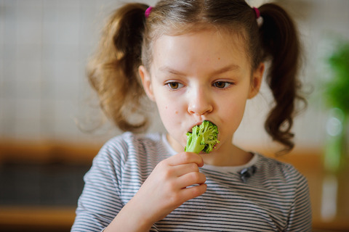
TEMA 3: Det pædagogiske arbejde med at inddrage børn i madlavning og forberedelse
Børn kan udvikle deres lyst til at smage nyt, hvis de er med til at tilberede retter i køkkenet, skære æbler før eftermiddagsfrugt og kan dufte frokosten fra køkkenet.
Vi skal sammen reflektere over, hvordan I som pædagogisk personale og madprofessionelle kan inddrage børnene i at tilberede mad, forberede måltidet eller sanse og smage på mad og råvarer uden for måltidet.
Notes:
Tid: 3 min.

Slide 30
Det ved vi om at inddrage børn i madlavning og forberedelse:
”Allerbedst er det, hvis børnene kan være med til at tilberede måltidet, så de lærer at lave mad.
Det kan ikke altid lade sig gøre i et køkken i en daginstitution, men så gælder det om at gøre madlavning til­gængelig for børnene.
Server fx æggene med skaller, så børnene selv skal pille dem og bruge en æggedeler. Eller arbejd med simple råvarer uden for måltiderne, fx ved at købe æbler og skrælle dem, rive dem og smage på dem sammen med børnene.”
-Ellen Ravn Habekost, lektor ved pædagoguddannelsen i Jelling med speciale i maddannelse.
Notes:
Tid: 3 min.
Oplægsholder: Kan evt. spørge: ”Kan I genkende dette fra jeres arbejde? Og evt. have et eksempel med selv?”

Slide 31
Det ved vi om at inddrage børn i madlavning og forberedelse:
”Hvis børnene er med til at lægge madplaner og bestemme, hvilke retter og grøntsager, der skal serveres, giver det en oplevelse af, at deres stemme er betydningsfuld, men også, at de må gå på kompromis af hensyn til fællesskabet.
De kan også være med til at forberede måltidet ved at være med til at dække bord, dele service ud til børnegruppen eller hente krydderier og andre ting i køkkenet.”
- ”Det gode måltid i jeres dagtilbud. Normer, smagsoplevelser og plads til leg.” (EVA, 2019).
Notes:
Tid: 3 min.
Oplægsholder: Kan evt. spørge: ”Kan I genkende dette fra jeres arbejde? Og evt. have et eksempel med selv?”

Slide 32
Dilemma: Hvordan kan børnene sanse mad og råvarer uden at sprænge de praktiske rammer, I har i jeres dagtilbud?
Det næste dilemma, vi skal arbejde med, handler om, hvordan I og evt. den madprofessionelle inddrager børnene i arbejdet med råvarer og madlavning inden for praktiske, hygiejnemæssige og sikkerhedsmæssige rammer, I har i jeres dagtilbud.
Vi starter med en fortælling, der viser, hvordan dilemmaet kan se ud i virkeligheden
Notes:
Tid: 3 min.
Oplægsholder: Kan evt. sige: ”Dilemmaet, der præsenteres på dette og næste slide, hænger sammen med temaet om det pædagogiske arbejde med at inddrage børn i madlavning og forberedelse. Dilemmaet konkretiserer, hvad der bl.a. kan være på spil og hvad der kan være godt at vende professionelt. Dermed danner dilemmaet afsæt for gruppediskussioner og plenumdebat.”

Slide 33
En fortælling om at involvere børn i madlavning
I dagtilbuddet Bikuben har de et stort køkken, hvor madprofessionelle tilbereder mad til den integrerede institutions i alt 10 stuer. Pædagogen Anne vil gerne involvere børnehavens børn ikke bare i servering, men også i tilberedningen af mad. Sammen med dagtilbuddets leder arrangerer hun et møde med den madprofessionelle. Men det er svært for dem at finde en god måde at invitere børnene med ind i køkkenet på, fordi køkkenets indretning og den madprofessionelles arbejdsgange ikke giver mulighed for at have børn med i tilberedningen.
Anne, den madprofessionelle og dagtilbuddets leder taler videre om, hvordan de kan give børnene mulighed for at blive klogere på mad og råvarer. Men de er i tvivl om, hvordan de kan gribe det an.
Notes:
Tid: 3 min.
Oplægsholder: Læser fortællingen op.

Slide 34
Brug dilemmaet som udgangspunkt for at diskutere følgende:
Vend jer mod sidemanden og diskuterer følgende:
Hvordan taler I til daglig med den madprofessionelle om mad og måltider?
Hvilke muligheder har I for at styrke maddannelse uden for måltiderne – fx ved at arbejde med råvarer som æbler og gulerødder i de pædagogiske aktiviteter?
Har I eksempler på, at børnene selv har været med til at tilberede mad, håndtere råvarer eller andet, der har med maddannelse at gøre? Del erfaringer med hinanden
Hvordan kan forældrene konstruktivt inddrages og inspirerer jer ift. at inddrage børnene under forberedelse af mad og måltider i dagtilbuddet?
Notes:
Tid: 3 min.
Oplægsholder kan afsætte 10-20 min. til diskussionen alt efter tid til rådighed.
Bed eventuelt deltagerne om at fortælle om de to væsentligste pointer fra deres diskussion.
Fortællingen, der knytter sig til dilemmaet, og som lige er blevet læst op, kan anvendes konkret ind i gruppesnakken, men det er også muligt at trække egne eksempler fra praksis ind.

Slide 35
Erfaringer fra dagtilbuddet Bredballegaard:
”Vi har en hel uge, vi kalder brombæruge. Her får børnene lov til selv at plukke, røre ved og smage brombærrene. Og hvis der så fx er et barn der sige, at han godt kan lide smoothies med bær, så går vi hjem og laver det.”
- Pædagog i Bredballegaard i Vejle i EVA’s magasin Mod på lyst til mad
Notes:
Tid: 3 min.
Dette slide sættes på, når grupperne mødes i plenum igen efter 15 min.
Oplægsholder: Kan evt. sige: ”Inden vi taler om, hvad vi evt. kan gøre anderledes ved måltidet i morgen, vil jeg lige dele denne erfaring fra et andet dagtilbud med jer. Her er et eksempel på, hvordan man kan arbejde fokuseret med at skabe sammenhæng mellem sociale samspil, fokus på mad og hvor børnene får lov til at tale og folde sig ud.”

Slide 36
Afrunding i plenum:
Hvad er de væsentligste pointer vi har drøftet i grupperne?
Hvad vil vi gerne tage med videre i vores arbejde med mad og måltider?
Hvordan kommer vi videre herfra: Er vi blevet inspireret til at gøre noget anderledes fremover, fx når vi spiser sammen med børnene i morgen
Notes:
Tid: 8 min.
Oplægsholder: Kan evt. sige: ”Så er vi ved vejs ende. Jeg håber, at nogle af jer vil byde ind med konkrete ideer her, så vi kan handle konkret ud fra de gode samtaler, vi har haft.”

Slide 37
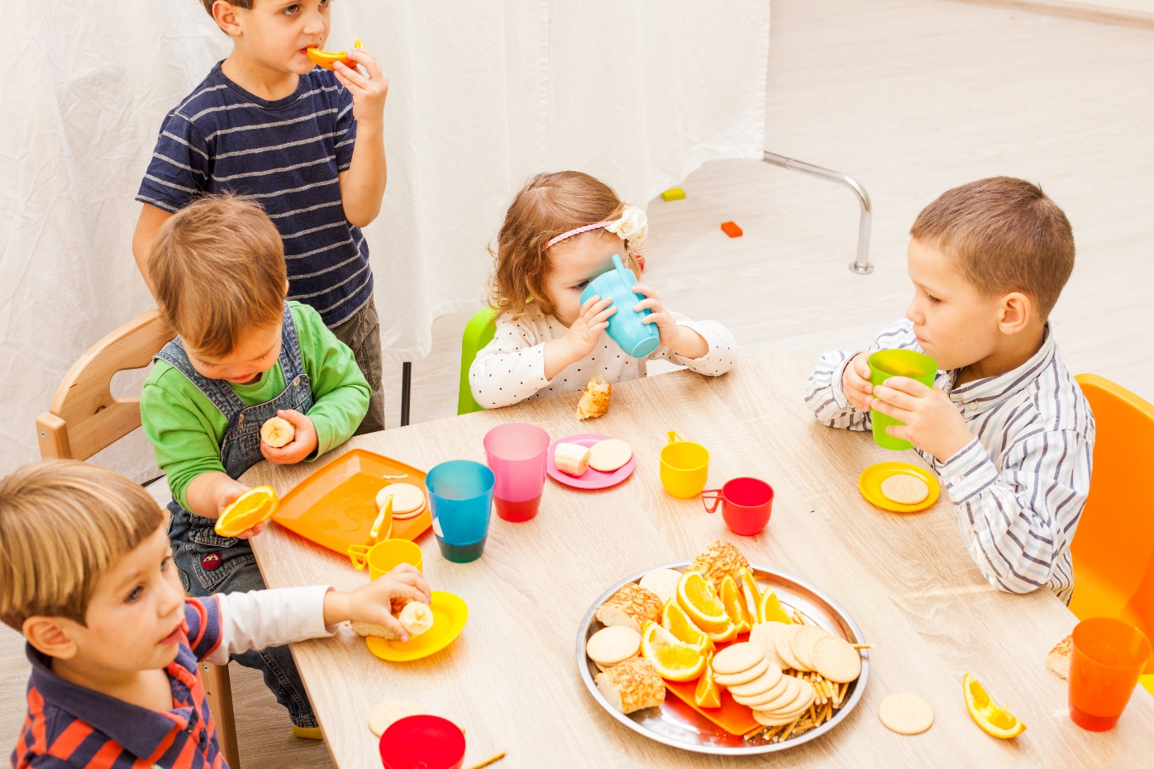
TEMA 4: Det pædagogiske arbejde med børns madmod og madpakker
Selvom børnene har madpakker med, er maddannelse og en fælles måltidskultur stadig en vigtig pædagogisk prioritering.
Maddannelse kan også ske ved eftermiddagsfrugten og i pædagogiske aktiviteter.
Vi skal sammen reflektere over, hvordan vi kan styrke børnenes maddannelse og måltidskultur.
Notes:
Tid: 3 min.
Note: Dette tema knytter sig egentlig til første tema om madmod og smagskompetencer, men med specifikt fokus på dagtilbud med madpakker.

Slide 38
Det ved vi om det pædagogiske arbejde med børns madmod og madpakker
”Pædagogisk personale og børn kan arbejde med simple råvarer uden for måltiderne, fx at købe æbler sammen, rive dem og smage på dem sammen med børnene.”
- Ellen Ravn Habekost, lektor ved pædagoguddannelsen i Jelling med speciale i maddannelse.
”Mad og måltidsvaner kan være vidt forskellige. Men det er noget, alle familier forholder sig til. Derfor er der også stor forskel på opfattelsen af, hvad gode og sunde mad- og måltidsvaner er.”
- ”Mad og måltider i dagtilbud og familier.” (EVA, 2021)
Notes:
Tid: 3 min.
Oplægsholder: Kan evt. spørge: ”Kan I genkende dette fra jeres arbejde? Og evt. have et eksempel med selv?”

Slide 39
Det ved vi om det pædagogiske arbejde med børns madmod og madpakker
”Det er vigtigt, at madpakken serveres på en tallerken. Det giver børn og pædagogisk personale mulighed for at tale om, hvad børnene spiser hver især.
Det kan være en udfordring, at nogle børn ikke selv synes, at deres madpakke er så spændende. Men ligesom i alle andre situationer handler det om pædagogisk nysgerrighed og kompetent, professionelt arbejde.”
- Ellen Ravn Habekost, lektor ved pædagoguddannelsen i Jelling med speciale i maddannelse.
Notes:
Tid: 3 min.
Oplægsholder: Kan evt. spørge: ”Kan I genkende dette fra jeres arbejde? Og evt. have et eksempel med selv?”

Slide 40
Dilemma: Serverer I madpakker for børnene eller skal de selv pakke ud?
Dilemmaet handler om, hvorvidt I vil prioritere serveringen eller børnenes egen selvhjælp og mulighed for selv at vælge, hvordan de vil spise deres mad.
Vi skal sammen reflektere over, hvordan vi som madpakkeinstitution bedst muligt kan arbejde med børnenes maddannelse under frokosten.
Vi starter med en fortælling, der viser, hvordan dilemmaet kan se ud i virkeligheden
Servering eller selvhjulpenhed?
Notes:
Tid: 3 min.
Oplægsholder: Kan evt. sige: ”Dilemmaet, der præsenteres på dette slide, hænger sammen med temaet om det pædagogiske arbejde med børns madmod og madpakker. Dilemmaet konkretiserer, hvad der bl.a. kan være på spil, og hvad der kan være godt at vende professionelt. Dermed danner dilemmaet afsæt for gruppediskussioner og plenumdebat.”

Slide 41
Fortælling fra et måltid:
”En gruppe børn sidder omkring et bord og venter på deres madpakker. Pædagogen kommer og begynder at pakke madpakkerne ud og lægge maden på børnenes tallerken. Magnus kigger på sin passionsfrugt:
”Sådan en der vil jeg ikke have, den kan jeg ikke lide”. Silas der sidderved siden af Magnus kigger på Magnus’passionsfrugt. Silas siger: ”Sådan en frugt elsker jeg, den vil jeg gerne have.” Silas rækker ind over bordet og tager passionsfrugten.
”Så kan du få min gulerod”. Silas lægger sin gulerod på Magnus’ tallerken. ”Nej, den kan jeg heller ikke lide.” Samtidig sidder Clara og Sofia og stikker lidt til maden, som er blevet lagt på deres tallerken.
Pædagogen kigger på de fire børn og ved ikke helt hvordan hun skal gribe situationen an – om hun skal stoppe Silas eller fokusere på at motivere de andre børn.”
Notes:
Tid: 3 min.
Oplægsholder: Læser fortællingen op.

Slide 42
Brug dilemmaet som udgangspunkt for en fælles diskussion:
Vend jer mod sidemanden og diskuterer følgende:
Hvordan spiser børnene deres madpakker. Pakker I eller børnene maden ud og sætter på tallerkener?
Har I eksempler på, at børnene interesserer sig for hinandens madpakker?
Hvilke udfordringer og muligheder giver det for jeres arbejde med maddannelse, at børnene selv har madpakker med?
Hvilke muligheder har I for at styrke maddannelsen og den fælles måltidskultur? Hvordan kan I samarbejde med forældrene om børnenes madpakker?
Del erfaringer med hinanden om, hvordan I taler med forældrene om børns madpakker. Hvilke Udfordringer og potentialer har I oplevet?
Notes:
Tid: 3 min.
Oplægsholder kan afsætte 10-20 min. til diskussionen alt efter tid til rådighed.
Bed eventuelt deltagerne om at fortælle om de to væsentligste pointer fra deres diskussion.
Fortællingen, der knytter sig til dilemmaet, og som lige er blevet læst op, kan anvendes konkret ind i gruppesnakken, men det er også muligt at trække egne eksempler fra praksis ind.

Slide 43
Erfaringer fra dagtilbuddet Bredballegaard:
”Inden måltidet udpeger pædagogen tre hjælpere. De henter selv tallerkener, krus og bestik, som de deler ud til de andre børn. Det er en stor dag, når man er hjælper.”
- Pædagog i Bredballegaard i Vejle i EVA’s magasin Mod på lyst til mad
Notes:
Tid: 3 min.
Oplægsholder: Kan evt. sige: ”Inden vi taler om, hvad vi evt. kan gøre anderledes ved måltidet i morgen, vil jeg lige dele denne erfaring fra et andet dagtilbud med jer. Her er et eksempel på, hvordan man kan arbejde fokuseret med at skabe sammenhæng mellem sociale samspil, fokus på mad og hvor børnene får lov til at tale og folde sig ud.”

Slide 44
Afrunding i plenum:
Hvad er de væsentligste pointer vi har drøftet i grupperne?
Hvad vil vi gerne tage med videre i vores arbejde med mad og måltider?
Hvordan kommer vi videre herfra: Er vi blevet inspireret til at gøre noget anderledes fremover, fx når vi spiser sammen med børnene i morgen
Notes:
Tid: 8 min.
Oplægsholder: Kan evt. sige: ”Så er vi ved vejs ende. Jeg håber, at nogle af jer vil byde ind med konkrete ideer her, så vi kan handle konkret ud fra de gode samtaler, vi har haft.”

Slide 45
TEMA 1:
Det pædagogiske arbejde med måltidet
Aktivitet til de næste måltider
Vi skal arbejde videre med dilemmaet på næste møde. Indtil da vil jeg derfor bede jer om at gøre følgende 3 ting:
Aftal med en kollega, at I den næste måneds tid observerer, hvilke børn der sidder sammen og hvordan deres interaktion er under måltidet.
Observer hvorvidt og hvordan børnene taler sammen, og hvad deres samtaler handler om – taler de fx om maden og er de motiverede for at smage nye ting?
Observer, om nogle børn larmer eller griser mere med maden end andre børn? Og hvordan reagerer de andre børn og I som pædagogisk personale på larmen?
Notes:
Dette slide bruges, hvis I vil arbejde videre hen over et møde nr. 2. Hvis ikke I ønsker dette, afrunder i temaet efter den diskussion, de forrige slides har lagt op til.
Oplægsholder: Kan evt. sige: ”Vi skal arbejde videre med dilemmaet på næste møde. Indtil da vil jeg derfor bede jer om at vælge én af følgende aktiviteter:”
Aftal næste møde sammen og læg en plan for, hvordan I kan arbejde med disse aktiviteter i mellemtiden.
Hvis nogle af disse spørgsmål er mere relevante for jer, kan I blot plukke det ud, som I synes.
Skriv eventuelt det ned, som I beslutter jer for, så I kan bruge det som udgangspunkt for jeres samtale ved næste møde

Slide 46
TEMA 2: Det pædagogiske arbejde med børns smagskompetencer og madmod
Aktivitet til de næste måltider
Vi skal arbejde videre med dilemmaet på næste møde. Indtil da vil jeg derfor bede jer om at gøre følgende 3 ting:
Aftal med den madprofessionelle, at I et par gange om ugen serverer en bestemt grøntsag eller frugt til måltiderne, som ikke er blandt dem, der kan forventes at være mest kendt for børn.
Tal med børnene om, hvad grøntsagen smager af.
Observér børnene, når de spiser eller vælger grøntsagen fra.
Notes:
Dette slide bruges, hvis I vil arbejde videre hen over et møde nr. 2. Hvis ikke I ønsker dette, afrunder I temaet efter den diskussion, de forrige slides har lagt op til.
Oplægsholder: Kan evt. sige: ”Vi skal arbejde videre med dilemmaet på næste møde. Indtil da vil jeg derfor bede jer om at vælge én af følgende aktiviteter:”
Aftal næste møde sammen og læg en plan for, hvordan I kan arbejde med disse aktiviteter i mellemtiden.
Hvis nogle af disse spørgsmål er mere relevante for jer, kan I blot plukke det ud, som I synes.
Skriv eventuelt det ned, som I beslutter jer for, så I kan bruge det som udgangspunkt for jeres samtale ved næste møde

Slide 47
TEMA 3: Det pædagogiske arbejde med at inddrage børn i madlavning og forberedelse
Aktivitet til de næste måltider
Vi skal arbejde videre med dilemmaet på næste møde. Indtil da vil jeg derfor bede jer om at gøre følgende 3 ting ved de næste måltider:
Tal med den madprofessionelle om muligheden for, at børnene selv kan deltage i dele af arbejdet med råvarer ved bordet.
Aftal fx med den madprofessionelle, at de får serveret kogte æg, som de selv skal pille og dele med en æggedeler eller yoghurt, de selv skal blande med frugt, som de selv skærer ud.
Tal med børnene om, hvordan det føles at røre ved maden og tilberede den, inden de spiser den.
Notes:
Dette slide bruges, hvis I vil arbejde videre hen over et møde nr. 2. Hvis ikke I ønsker dette, afrunder I temaet efter den diskussion, de forrige slides har lagt op til.
Oplægsholder: Kan evt. sige: ”Vi skal arbejde videre med dilemmaet på næste møde. Indtil da vil jeg derfor bede jer om at vælge én af følgende aktiviteter:”
Aftal næste møde sammen og læg en plan for, hvordan I kan arbejde med disse aktiviteter i mellemtiden.
Hvis nogle af disse spørgsmål er mere relevante for jer, kan I blot plukke det ud, som I synes.
Skriv eventuelt det ned, som I beslutter jer for, så I kan bruge det som udgangspunkt for jeres samtale ved næste møde

Slide 48
Tema 4: Det pædagogiske arbejde med børns madpakker og madmod
Aktivitet til de næste måltider
Vi skal arbejde videre med dilemmaet på næste møde. Indtil da vil jeg derfor bede jer om at gøre følgende 4 ting ved de næste måltider:
Fokuser på børnenes madpakker under måltidet.
Tal med børnene om, hvad de har med, og hvordan det smager.
Brug de fem grundsmage i samtalen, tal om, hvordan maden føles i munden, hvilke farver der er, og hvordan det dufter.
Lad alle børn fortælle noget om deres madpakke, mens I spiser. I kan fx motivere denne samtale ved at spørge børnene om, hvorvidt der er noget nyt eller noget de allerede har smagt før i deres madpakke eller om, hvordan deres mad dufter.
Notes:
Dette slide bruges, hvis I vil arbejde videre hen over et møde nr. 2. Hvis ikke I ønsker dette, afrunder I temaet efter den diskussion, de forrige slides har lagt op til.
Oplægsholder: Kan evt. sige: ”Vi skal arbejde videre med dilemmaet på næste møde. Indtil da vil jeg derfor bede jer om at vælge én af følgende aktiviteter:”
Aftal næste møde sammen og læg en plan for, hvordan I kan arbejde med disse aktiviteter i mellemtiden.
Hvis nogle af disse spørgsmål er mere relevante for jer, kan I blot plukke det ud, som I synes.
Skriv eventuelt det ned, som I beslutter jer for, så I kan bruge det som udgangspunkt for jeres samtale ved næste møde
Til oplægsholder om de fem grundsmage:
De fem grundsmage er: sød, salt, sur, umami, bitter. Tal fx om, hvorvidt maden er sød eller sur, og hvordan denne smag opleves.

Slide 49
Møde II: Diskussion efter udført aktivitet
Vend jer mod jeres sidemand. På baggrund af de aktiviteter, som I har i gangsat ved sidste møde og det I har observeret og erfaret, kan I vende følgende punkter.
Hvordan oplevede I selv aktiviteten? Hvad var udfordrende, hvad fungerede ift. jeres rolle under måltidet?
Hvordan oplevede I, at børnene reagerede på tiltagene?
Er I blevet inspireret til at gøre noget anderledes i fremtiden? Og/ eller holde fast i arbejdsgange?
Tal om, hvad I ellers kan gøre for at sikre, at madlyst, nydelse og madmod kommer i fokus, når børnene spiser.
Notes:
Dette og det efterfølgende slide anvendes ved et personalemøde efter aktiviteten.
Spørgsmålene diskuteres i 15 min. med sidemanden. Herefter tages spørgsmålene op i plenum. Oplægsholderen sørger for, at hvert sidemandspar bliver hørt, fx ved at alle sidemandspar besvarer ét spørgsmål – alt efter antal deltagere ved mødet.

Slide 50
Møde II: Afrunding i plenum ud fra gruppernes drøftelser
Hvad er de væsentligste pointer vi har drøftet i grupperne?
Hvad vil vi gerne tage med videre i vores arbejde med mad og måltider?
Er vi blevet inspireret til at gøre noget anderledes, når vi spiser sammen med børnene i morgen?
Hvordan sikrer vi, at gode erfaringer tages med videre i det fremtidige pædagogiske arbejde med mad, måltider og børns maddannelse
Notes:
Oplægsholder: Kan evt. sige: ”Så er vi ved vejs ende. Jeg håber, at nogle af jer vil byde ind med konkrete ideer her, så vi kan handle konkret ud fra de gode samtaler, vi har haft.”

Slide 51
Materialer om og inspiration til arbejdet med mad, måltider og børns maddannelse
emu.dk:
På EMU'en kan I finde mere viden og inspiration til arbejdet med mad, måltider og børns maddannelse. Siden rummer både en vidensopsamling, en praksiskortlægning, et inspirationshæfte, et magasin og en podcast . Find materialerne som EVA har udarbejdet for Børne- og Undervisningsministeriet her: https://emu.dk/dagtilbud/maddannelse
Kompetenceudviklingsforløbet
Styrk maddannelse - Kurser og inspiration til lærere og pædagoger

Slide 52
Materialer om mad og måltider
Fødevarestyrelsens anbefalinger til rammer om måltider i daginstitutionen
Rammer om det gode måltid. Guide til daginstitutionen: https://altomkost.dk/fileadmin/user_upload/altomkost.dk/Dokumenter/Guides_mm__tidl_maaltidsmaerket/Guide_Rammer_om_det_gode_maaltid__dagins.pdf
Inspiration og eksempler på altomkost.dk: Daginstitutioner - Alt om kost (2019)
Informationsarket `Madaktiviteter med børn i daginstitutionen - mulighederne er mange': Daginstitutioner - Alt om kost (2018)
Hjemmesiden altomkost.dk (daginstitutioner): Daginstitutioner - Alt om kost (Opdateret 25. november 2021)
Fødevarestyrelsens Kostråd til måltider i daginstitutionen
Guide til sundere mad i daginstitutionen: 1Daginstitutioner_Guide_2021.pdf (altomkost.dk)
De officielle Kostråd – godt for sundhed og klima: De officielle Kostråd - godt for sundhed og klima - Alt om kost (opdateret 12. november 2021)
Gi’ madpakken en hånd – godt for sundhed og klima: Publikation - Alt om kost
Notes:
Til oplægsholder: Hvis du vil fortælle mere om Fødevarestyrelsens materialer og tale om dem med dit personale, kan du læse herunder:
Fødevarestyrelsens anbefalinger til rammer om måltider i daginstitutionen
Både sund mad og gode rammer om måltiderne har stor betydning for børns sundhed og trivsel.
Fødevarestyrelsen har derfor også anbefalinger til at skabe gode rammer om måltiderne. Anbefalingerne er samlet i guiden ”Rammer om det gode måltid. Guide til daginstitutionen”. (2018) Guiden er målrettet pædagogisk personale, madprofessionelle og ledere og kan bruges både i daginstitutioner med madpakker og med madordning.
På Fødevarestyrelsens hjemmeside altomkost.dk er der inspiration og eksempler fra daginstitutioner, bl.a. i form af en række cases, inspirationsfilm og materialer til at synliggøre arbejdet med rammerne omkring måltidet. Derudover ligger informationsarket `Madaktiviteter med børn i daginstitutionen - mulighederne er mange' også på hjemmesiden. Arket giver information og inspiration omkring hygiejne, når børn er med til pædagogiske aktiviteter med mad.
Fødevarestyrelsens Kostråd til måltider i daginstitutionen
I Fødevarestyrelsens ”Guide til sundere mad i daginstitutionen” findes de gældende officielle anbefalinger for sundere mad til børn i de danske daginstitutioner*. Guiden er målrettet madprofessionelle og pædagogisk personale med ansvar for maden, og anbefalingerne bygger på De officielle Kostråd (2013).
Fødevarestyrelsen er i øjeblikket i gang med at opdatere anbefalingerne, så de kommer i overensstemmelse med De officielle Kostråd – godt for sundhed og klima, der blev lanceret i januar 2021. Anbefalingerne vil fremover få navnet: ’Kostråd til måltider i daginstitutionen’ og vil vise vejen til, hvordan de madprofessionelle i daginstitutionerne sammensætter måltiderne til børnene, så de er sunde og samtidig klimavenlige. Arbejdet med Kostråd til måltider i daginstitutionen kan også kombineres med fx økologi, mindre madspild og fokus på lokale råvarer. De nye Kostråd til måltider forventes lanceret primo 2022.
Forældre, der har børn i daginstitution med madpakker, kan følge De officielle Kostråd – godt for sundhed og klima, og finde gode råd og inspiration i pjecen ”Gi’ madpakken en hånd – godt for sundhed og klima”, når madpakken skal laves.

Slide 53

Tak for i dag

Slide 54
OBS:
Man kan klikke
på cirklen og
skifte farve fra farvepaletten.
OBS:
Dette slide vises ikke når præsentationen anvendes.

